Slide 1
城市房价分析系统
Team：Seven
主讲人：邬国栋

Slide 2
Contents
1
项目介绍
2
相关技术
3
项目展示
4
预测算法
5
团队介绍

Slide 3
1
项目介绍

Slide 4
项目介绍
需求一
根据用户选择的城市，以柱状图显示该城市不同区域的房价信息
需求二
分别按年份、月份展现某区域房价的走向趋势
需求四
对城市中不同区域的房价进行简单预测
需求分析
需求三
对比城市中不同区域的房价增长率及其走向

Slide 5
2
相关技术

Slide 6
相关技术
Bootstrap
前端开发
1
2
Spring Boot
后端开发
MyBatis
数据持久层
3
4
RESTful
架构风格

Slide 7
3
项目展示

Slide 8
项目展示
城市房价分析系统

Slide 9
4
预测算法

Slide 10
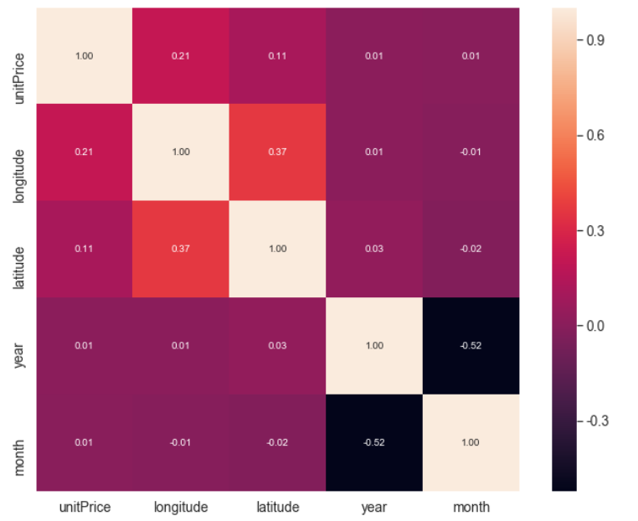
预测算法
2、进行特征工程，计算相关系数矩阵，绘制热力图
1、对爬取的数据先进行预处理，将地理位置转换为经纬度

Slide 11
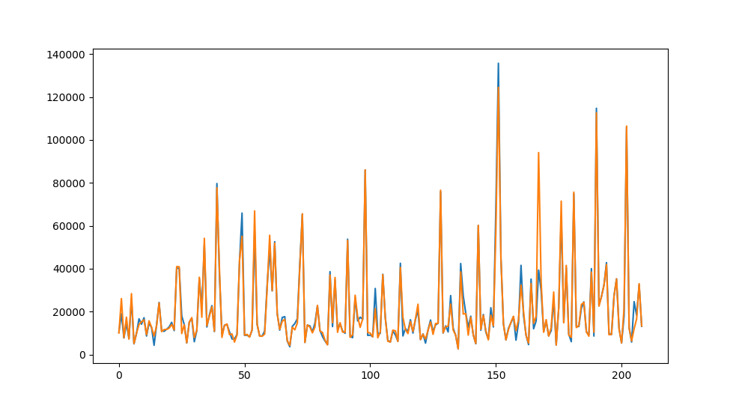
预测算法
4、对模型评估
3、使用随机回归森林算法模型进行训练

Slide 12
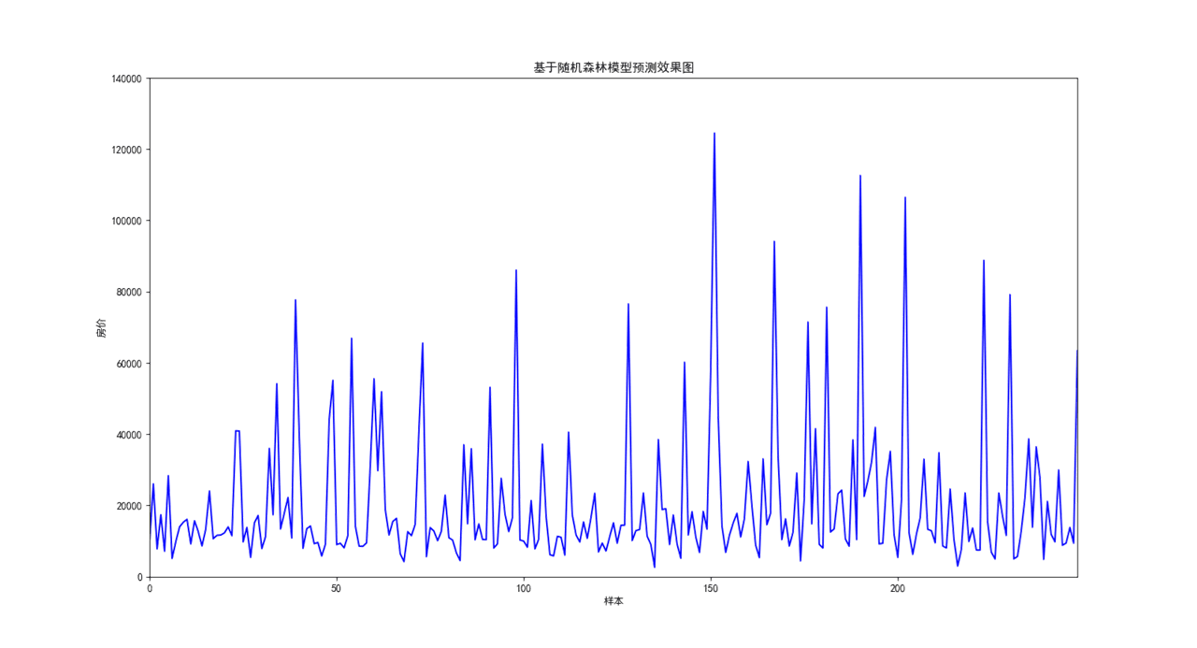
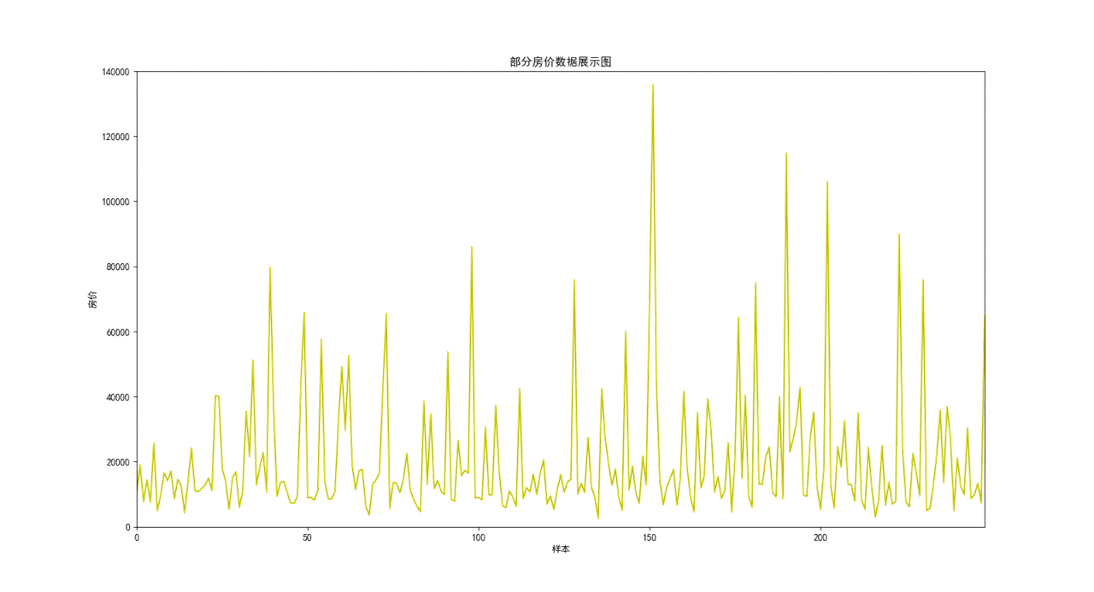

Slide 13
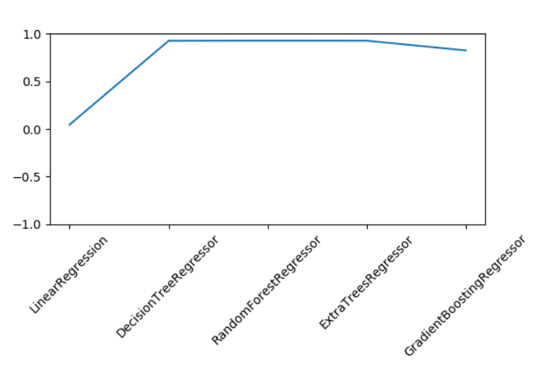
预测算法
6、集成模型的性能是比较好的
5、使用多种模型，并用R方进行评估

Slide 14
5
团队介绍

Slide 15

团队介绍
成员任务分配
宋兴光：项目经理，前端设计与实现
邬国栋：产品经理，后端及数据库实现
贺重阳：技术主管，数据爬取与分析预测
王芳亚：数据爬取与分析预测
单元元：前端设计与实现
Seven

Slide 16
THANKS

